Slide 1
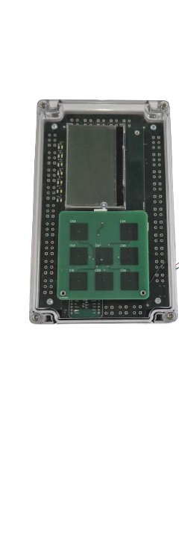
Présentation
Projet : 2414_Testeur de sprinkler

Slide 2
Plan de présentation
1. Introduction
2.Tests et Mesures
3. Programmation
4. Fait depuis le rendu
5. Etat actuel
6. Démonstration
7. Conclusion

Slide 3
1. Introduction
Contexte du projet:
Il s’agit de réaliser une évolution d’un boîtier de test pour Sprinkler (détection incendie - DI). Intégration mécanique, densité des composants, fonctionnalités
I/O extendeur pour Esser 4in/2out
Le système est censé reporter l’état de certaines entrée sur les sorties en fonction de la configuration initiale affichée l’état et le nom des signaux sur le LCD et utiliser les LEDS pour afficher l’état et faire une sauvegarde

Slide 4
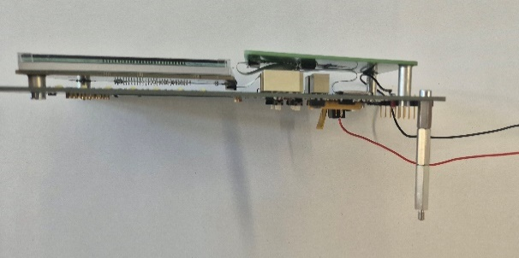
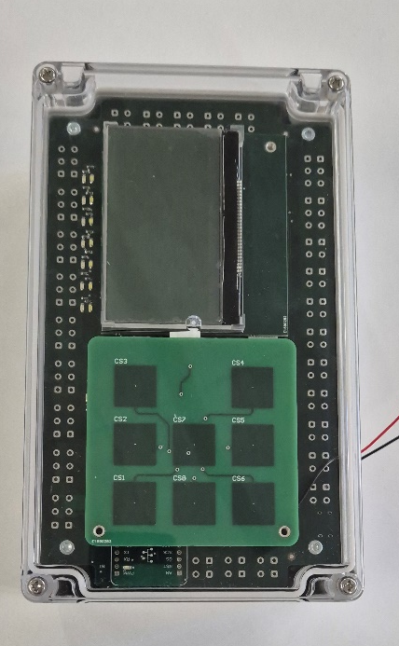
2. Test et mesures
Étapes initiales
Tests mécaniques et montage du boîtier
Montage par fonctionnalité progressive
I/O
BUS
Etc

Slide 5
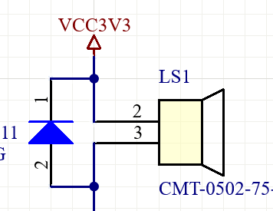
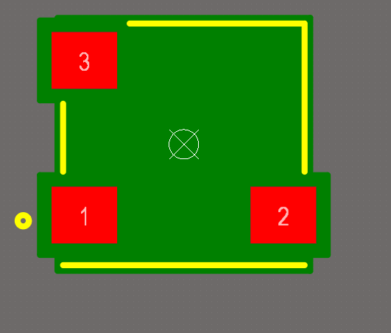
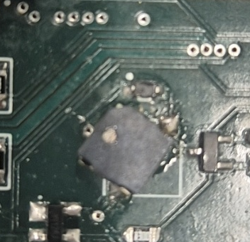
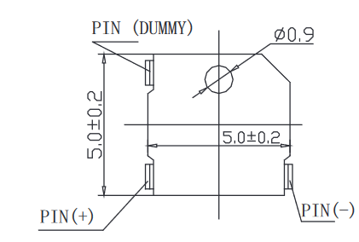
2. Test et mesures - Correction
Buzzer

Slide 6
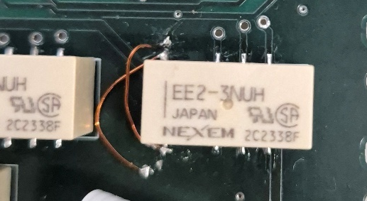
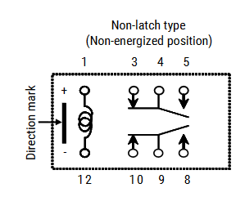
2. Test et mesures - Correction
Relais

Slide 7
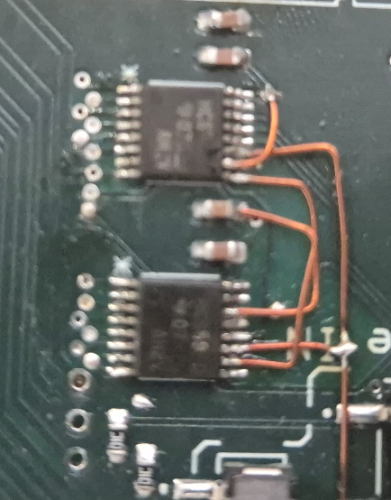
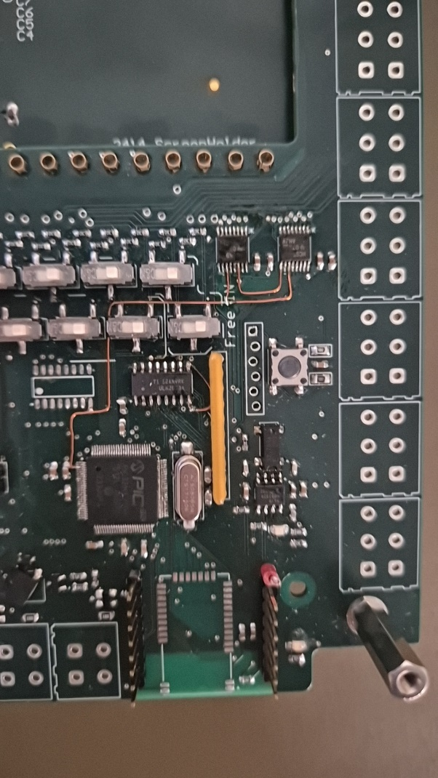
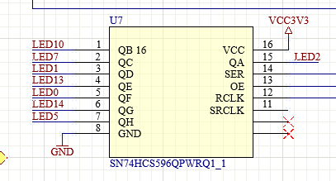
2. Test et mesures - Correction
Registre à décalage

Slide 8
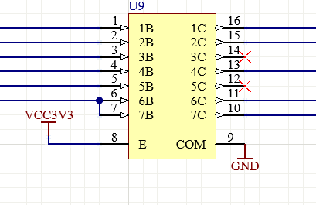
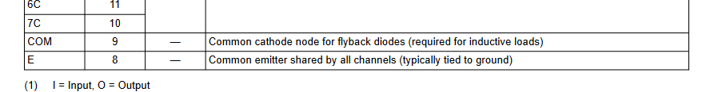
2. Test et mesures - Correction
Transistor array

Slide 9
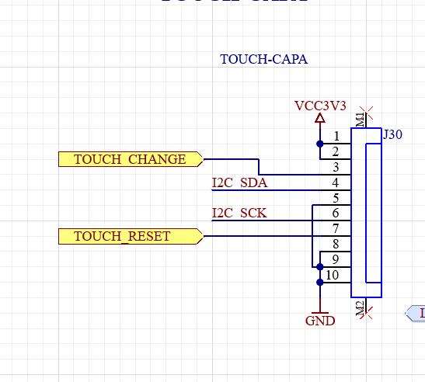
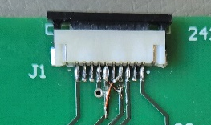
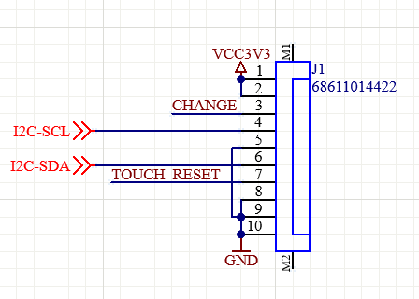
2. Test et mesures - Correction
SDA/SCL inversés sur TouchCapa

Slide 10
3. Programmation - Fonctionnalités testées
Entrées digitales et analogiques
Relais
RTC
Touches capacitives
écran LCD
Buzzer
Registre à décalage

Slide 11
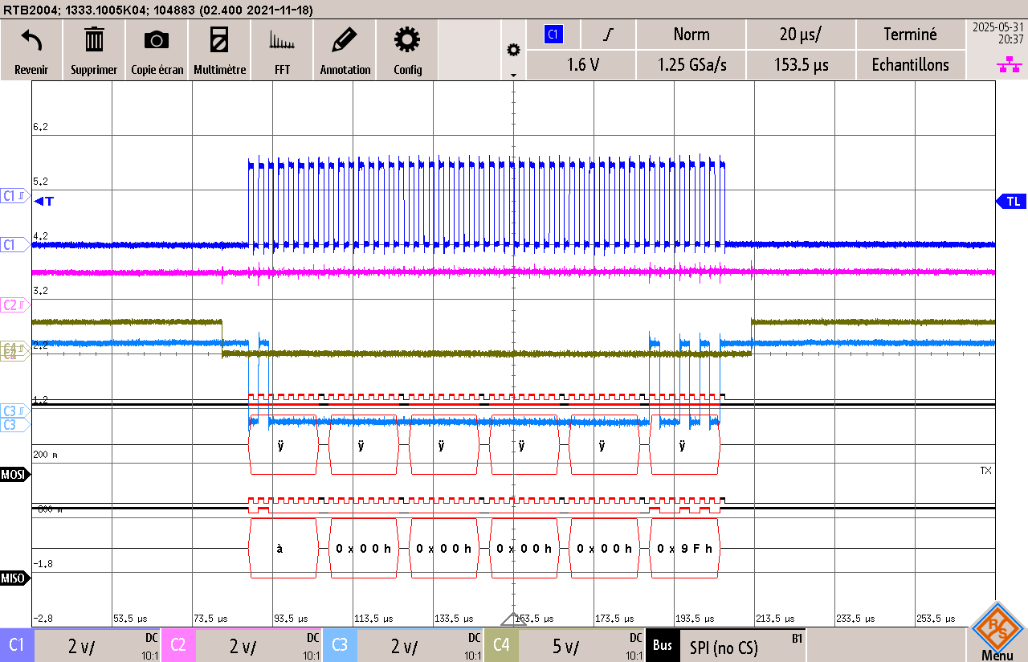
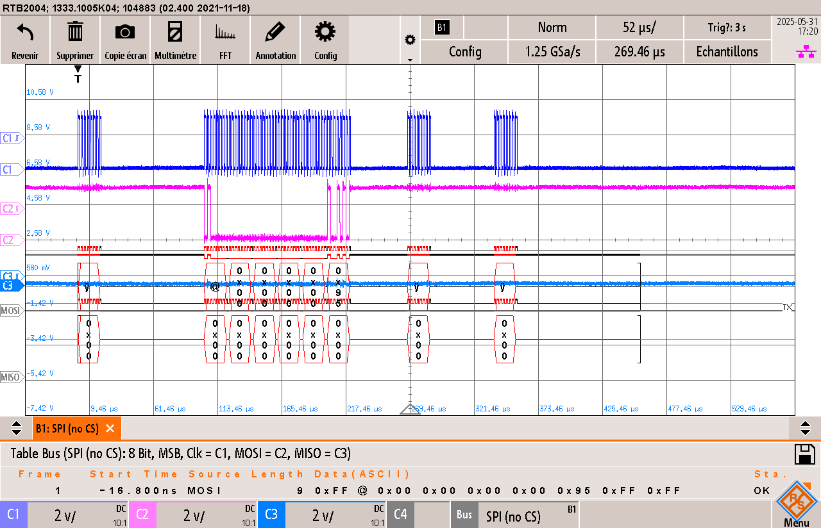
3. Programmation - Functionalités testées – Problèmes
Carte SD non détectée (FAT16/FAT32)
Capacité RTC inefficace à maintenir tension

Slide 12
2. Fonctionnalités testées – Tests manquants
Consommation maximale non mesurée, mais pourquoi ?
Tests de protection non exécutés → en fin de présentation
Notes:
Psk c2c: tout relais ensembles etc

Slide 13
2. Problèmes majeurs
Casse du PCB suite à surtension
Lecture SD défaillante malgré multiples essais
USB inutilisable
Toutes les fonctionnalités ne sont pas intégrées → BT

Slide 14
3. Programmation -Développement initial
Application MPLAB structurée en SM
Activation des fonctionnalités via variables globales
→ BLOQUE

Slide 15
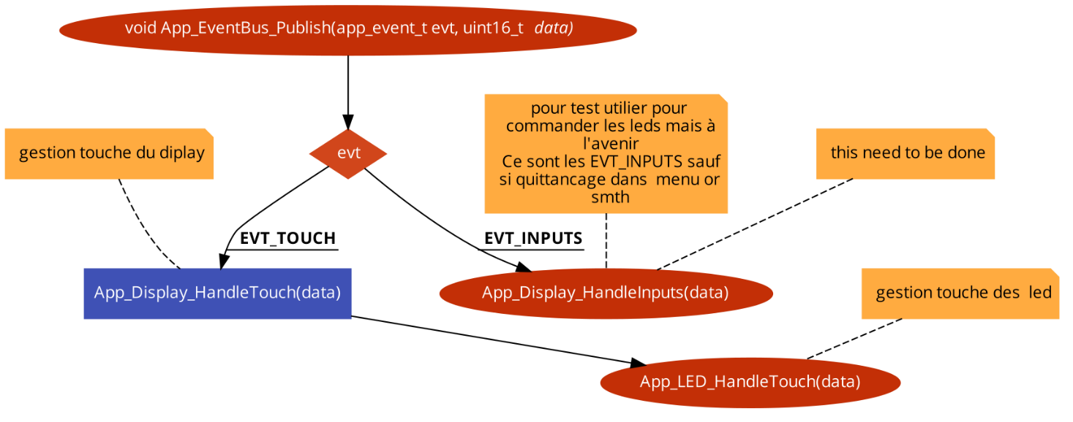
3. Programmation - Méthodologie mergeApp
Apps dédiées pour chaque fonction et mise en relation via EventBus et TaskControl

Slide 16
3. Programmation - Limites rencontrées
Difficulté à maintenir clarté dans l’assemblage
Structure logicielle à re-repenser ?

Slide 17
4. Fait depuis le rendu
APP au propre dans Harmony
Ajout fonctionnalité – Inputs
Test Fonctionnement interruption ligne
Amélioration du menu
BOM
Lien git (nouveau repo): https://github.com/Sweedy3960/SPB7_Test

Slide 18
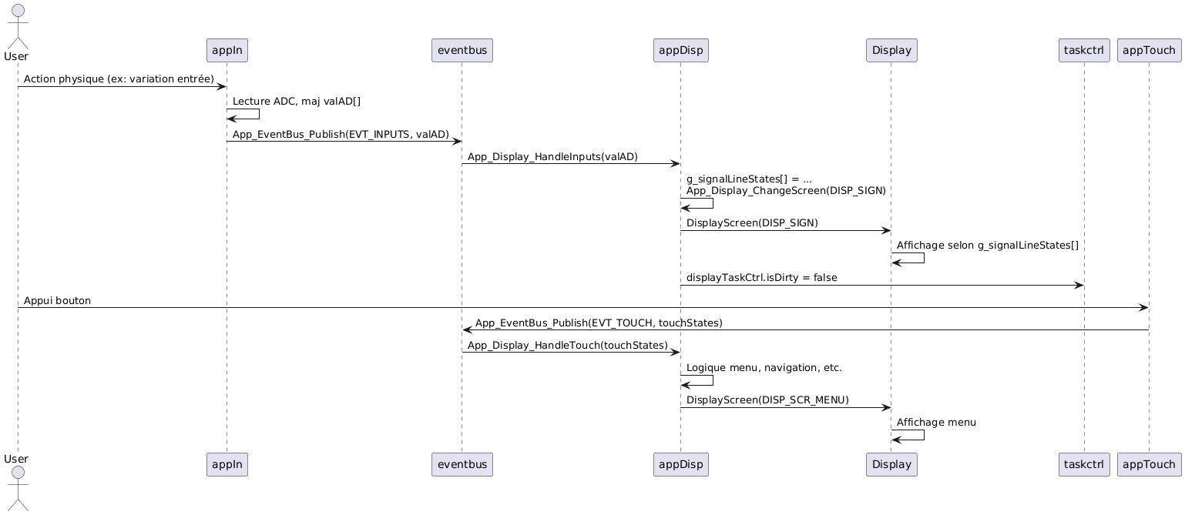

Slide 19
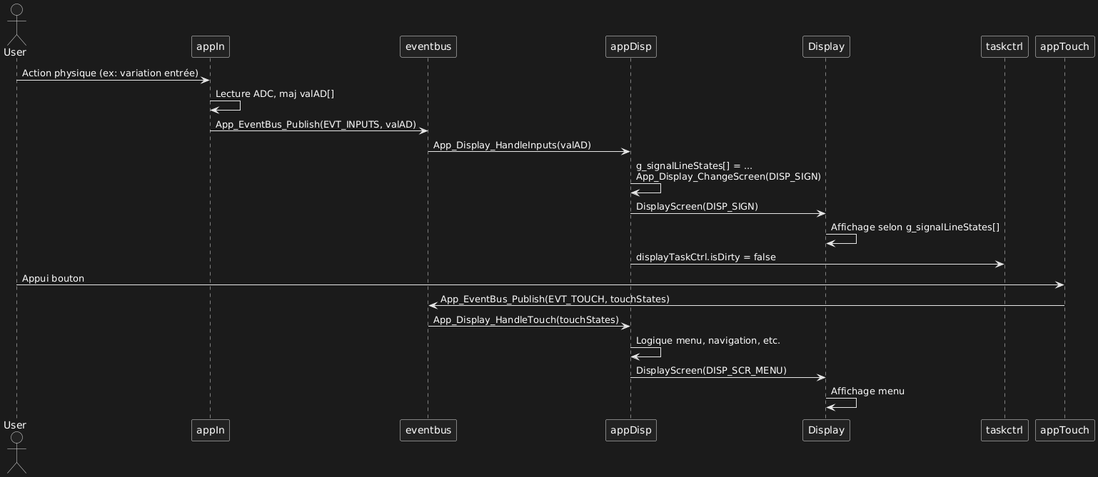

Slide 20
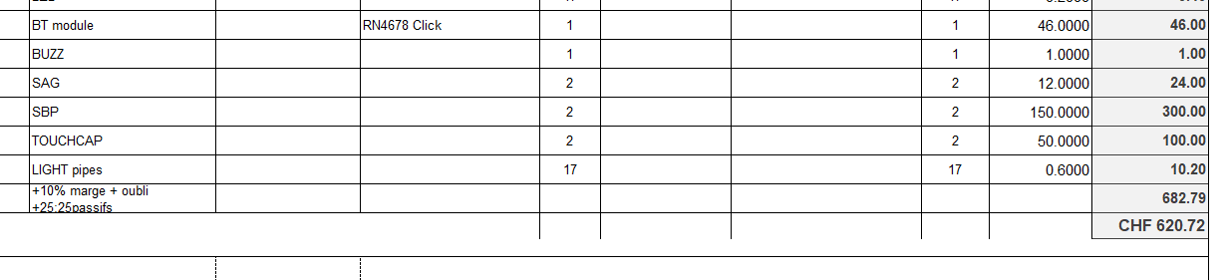
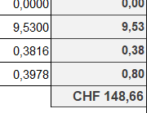
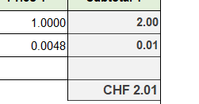
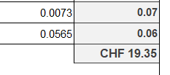

4. Fait depuis le rendu – Comparation des couts
Prévision:
Réel: SPB7:
SAG:
ScreenHolder:
TouchCapa:
+ Prix des PCB mécanique manquante ~+25% total = 174.78 + 43.7 = ~220CHF

Slide 21
5. Etat actuel -Problèmes
Montage imprécis hauteur écran / touch
Alimentation improvisée via trou de test
Buzzer trop faible
USB-C inutile pour communication série
Presse-étoupes absents
Pas d’adaptation mécanique finale réalisée

Slide 22
6. Démo
Démo

Slide 23
6. Conclusion
Bilan du projet:
Projet incomplet mais riche en apprentissages
Problèmes techniques variés : hardware, logiciel, méthodologie
Points bloquants persistants:
Module 4In/2Out toujours non intégré/testé
Doc dispo sur git: https://github.com/Sweedy3960/2414_SPB7_DOC

